Slide 1

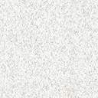
Kváder a kocka,
ich povrch a objem v desatinných číslach
7. ročník

Slide 2
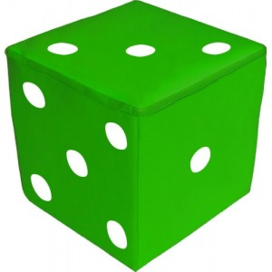
Kocka:
Pozrite sa okolo seba, aké predmety majú tvar kocky?

Slide 3
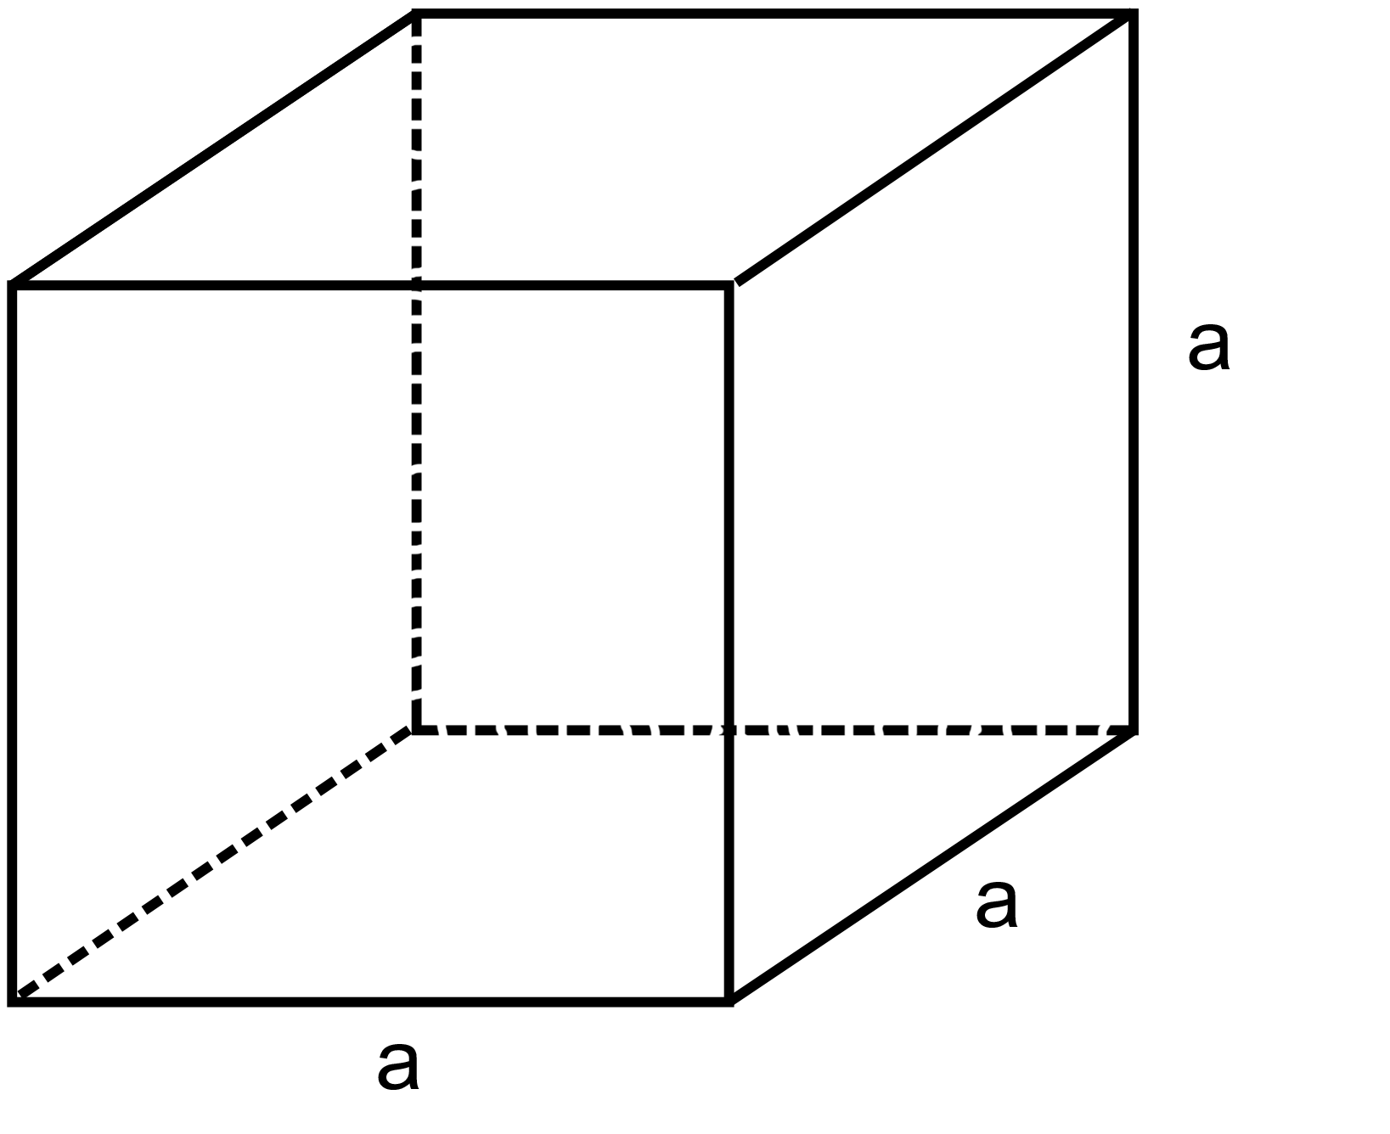
Kocka v matematike:
Označ kocku písmenami ABCDEFGH a doplň údaje:
Vrcholy:
ktoré vidíme:
ktoré nevidíme:
Hrany:
ktoré vidíme:
ktoré nevidíme:
Steny:
ktoré vidíme:
ktoré nevidíme:
Počet vrcholov:
Počet hrán:
Počet stien:

Slide 4
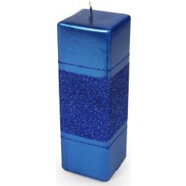
Kváder:
Pozrite sa okolo seba, aké predmety majú tvar kvádra?

Slide 5
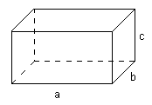
Kváder v matematike:
Označ kváder písmenami KLMNOPRS a doplň údaje:
Vrcholy:
ktoré vidíme:
ktoré nevidíme:
Hrany:
ktoré vidíme:
ktoré nevidíme:
Steny:
ktoré vidíme:
ktoré nevidíme:
Počet vrcholov:
Počet hrán:
Počet stien:

Slide 6
Doplň:
Kocka má vrcholov, hrán a stien.
Všetky steny kocky majú tvar
Všetky steny kocky sú štvorce.
Kváder má vrcholov, hrán a stien.
Všetky steny kvádra majú tvar
Každé dve steny sú zhodné obdĺžniky.

Slide 7
Načrtni si telesá a doplň údaje.
kocka IJKLMNOP
počet hrán –
počet stien –
počet vrcholov
Vypíš:
dve dvojice rovnobežných hrán - _____________________ dve dvojice rovnobežných stien - _____________________ dve dvojice na seba kolmých hrán - __________________ dve dvojice na seba kolmých stien - __________________ Steny kocky tvoria _____________, ktoré sú ___________

Slide 8
Načrtni si telesá a doplň údaje.
b) kváder EFGHIJKL
počet hrán –
počet stien –
počet vrcholov
Vypíš:
dve dvojice rovnobežných hrán - _____________________ dve dvojice rovnobežných stien - _____________________ dve dvojice na seba kolmých hrán - __________________ dve dvojice na seba kolmých stien - __________________ Steny kvádra tvoria ________________, pričom protiľahlé steny tvoria __________________

Slide 9
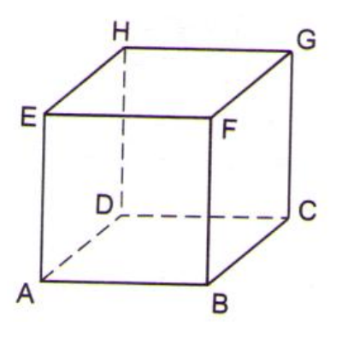
Zapíš všetky vrcholy kocky ABCDEFGH, ktoré ležia:
a) na prednej stene: _______________
b) na zadnej stene: ________________
c) na pravej bočnej stene: __________
Vypíš:
a) hrany rovnobežné s hranou BC: ___________________________
b) hrany kolmé na hranu EH: ___________________________
c) navzájom rovnobežné steny: ___________________________

Slide 10
Sieť kocky a kvádra
Čo je to sieť kocky? Čo je to sieť kvádra?
Ako by ste ich opísali niekomu, kto v živote nevidel sieť kocky ani kvádra?

Slide 11
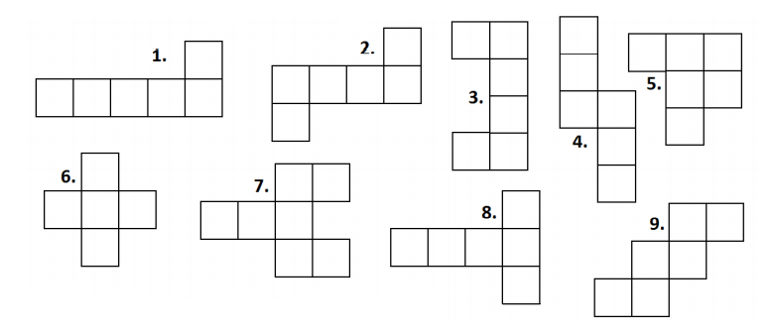
Sieť kocky a kvádra
Na ktorých obrázkoch je sieť kocky?

Slide 12
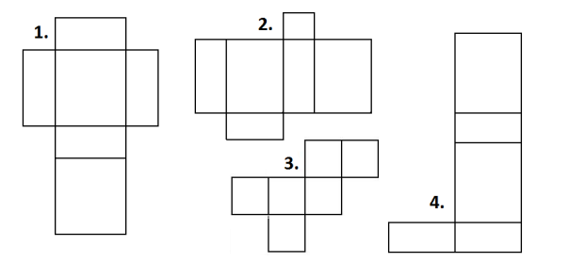
Sieť kocky a kvádra
Na ktorých obrázkoch nie je sieť kvádra?

Slide 13
Zamyslite sa:
Koľko rôznych sietí má kocka?

Slide 14
DU: vytlačte si kocku a poskladajte si ju (ak nemáte k dispozícií tlačiareň, môžete si kocku narysovať na výkres) - sieť kocky vám pošlem na EDU a na Bezkriedy.sk

Slide 15
Pozeráme sa na kocku:
Napíšte, ktoré vrcholy kocky ABCDEFGH vidíte:
Pohľad spredu / nárys:
Pohľad sprava / pravý bokorys:
Pohľad zľava / ľavý bokorys:
Pohľad zozadu:
Pohľad zhora / pôdorys:
Pohľad zospodu:
Podhľad sprava:
Podhľad zľava:
Nadhľad zľava:
Nadhľad sprava:

Slide 16
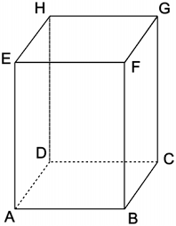
Pozeráme sa na kocku:
Najčastejšie s kocka a kváder zobrazujú v pravom nadhľade.

Slide 17
Rysujeme kocku a kváder
Kocka a kváder sú trojrozmerné telesá (tiež nazývané trojdimenzionálne - 3D). Majú tri rozmery a to šírku, výšku a hĺbku resp. hrúbku.
V mnohých zamestnaniach je potrebné vedieť správne narysovať trojrozmerné objekty na papier.
(napr. dizajnér, architekt, technik, stavbár,...)
Preto je potrebné naučiť sa narysovať kocku a kváder s čo najväčšou presnosťou.
Spôsob, ktorým sa bežne rysuje kocka a kváder sa nazýva Voľné rovnobežné premietanie.

Slide 18
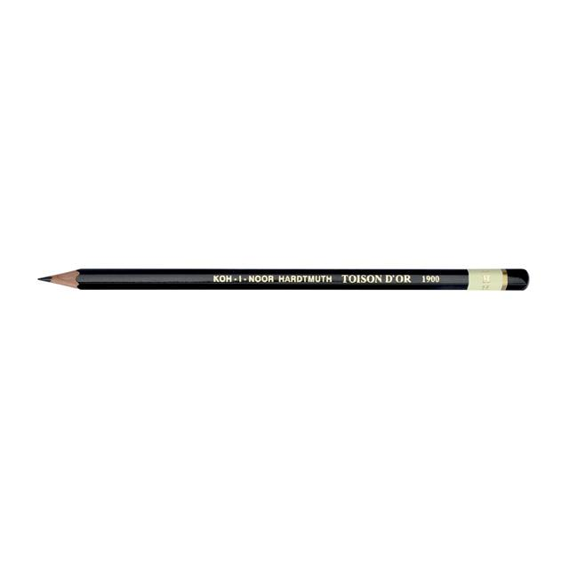
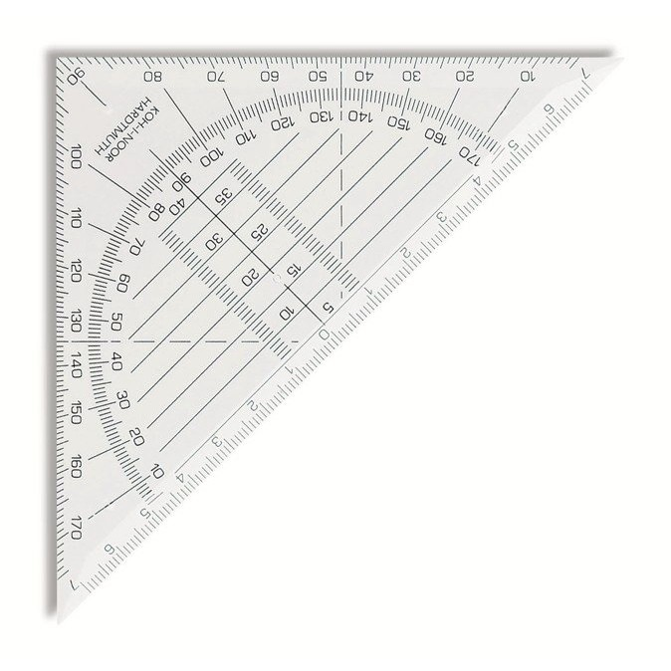
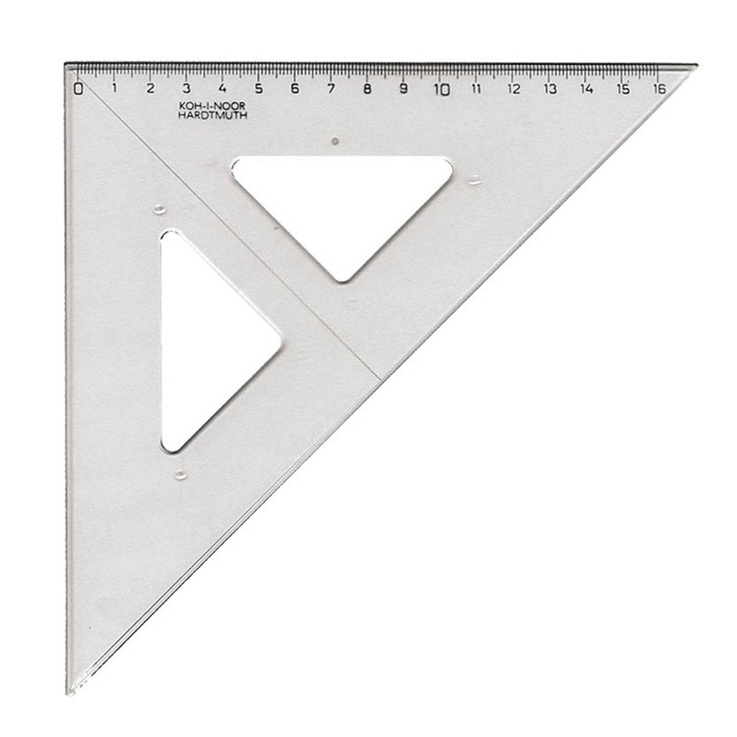
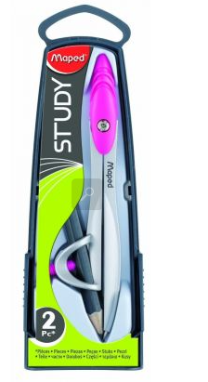
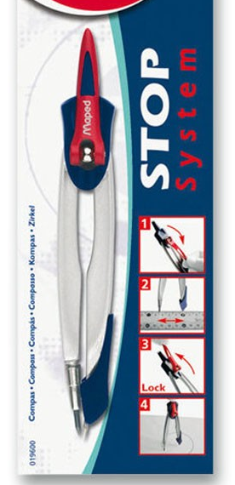
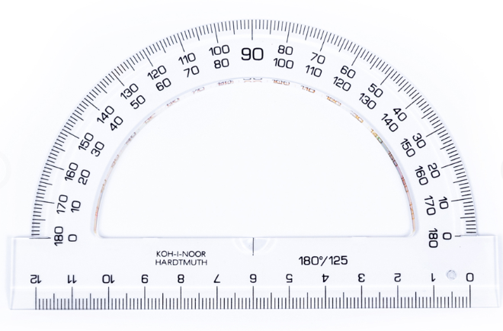
Pomôcky na rysovanie:
Budeme potrebovať:
Ceruzku – musí byť zastrúhaná
Uhlomer
Kružidlo – so zastrúhanou tuhou
Trojuholníkové pravítko s ryskou

Slide 19
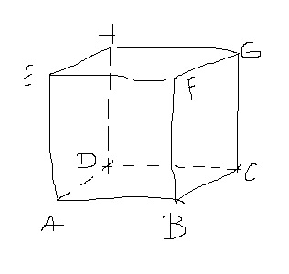
Voľné rovnobežné premietanie
Úloha 1: Zostrojte kocku ABCDEFGH so stranou dĺžky 4 cm, vo voľnom rovnobežnom premietaní.
Náčrt: načrtneme si najskôr hrany kocky, ktoré vidíme a potom pridáme čiarkovanou čiarou hrany, ktoré nevidíme.

Slide 20
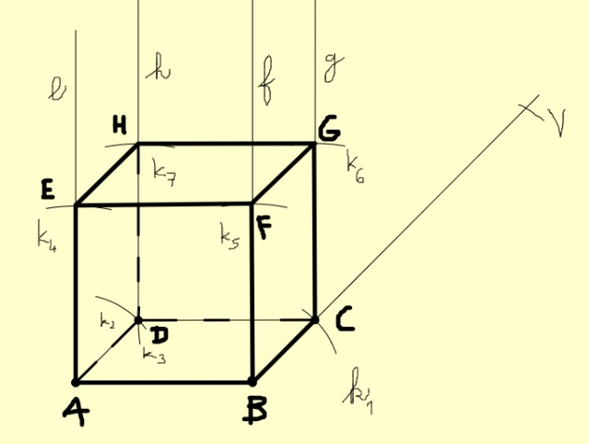

Postup:
Konštrukcia:
AB; lABl = 4 cm
<)XBV; l <)XBVl=45°
X; X $∈$ AB, X leží za B
k_{1;} k₁ (B;2 cm)
C; C $∈$ BV $∩$ k₁
k_{2;} k₂ (A;2 cm)
k_{3;} k₃ (C;4 cm)
D; D $∈$ k₂ $∩$ k₃
e; e $⊥$ AB; A $∈$ e
f; f $⊥$ AB; B $∈$ f
g; g $⊥$ BC; C $∈$ g
h; h $⊥$ AD; D $∈$ h
k_{4;} k₄ (A;4 cm)
E; E $∈$ e $∩$ k₄
k_{5;} k₅ (B;4 cm)
F; F $∈$ f $∩$ k₅
k_{6;} k₆ (C;4 cm)
G; G $∈$ g $∩$ k₆
k_{7;} k₇ (D;4 cm)
H; H $∈$ h $∩$ k₇
Kocka ABCDEFGH

Slide 21
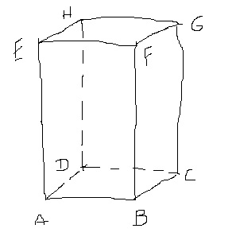

Voľné rovnobežné premietanie
Úloha 1: Zostrojte kváder ABCDEFGH so stranami dĺžky $a=3 cm, b=4 cm, c=5 cm$, vo voľnom rovnobežnom premietaní.
Náčrt: načrtneme si najskôr hrany kvádra, ktoré vidíme a potom pridáme čiarkovanou čiarou hrany, ktoré nevidíme.

Slide 22
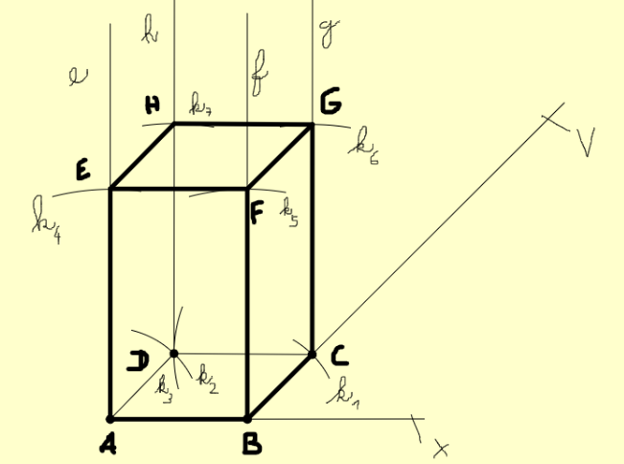

Postup:
Konštrukcia:
AB; lABl = 3 cm
X; X $∈$ AB, X leží za B
<)XBV; l <)XBVl=45°
k_{1;} k₁ (B;2 cm)
C; C $∈$ AV $∩$ k₁
k_{2;} k₂ (A;2 cm)
k_{3;} k₃ (C;3 cm)
D; D $∈$ k₂ $∩$ k₃
e; e $⊥$ AB; A $∈$ e
f; f $⊥$ AB; B $∈$ f
g; g $⊥$ BC; C $∈$ g
h; h $⊥$ AD; D $∈$ h
k_{4;} k₄ (A;5 cm)
E; E $∈$ e $∩$ k₄
k_{5;} k₅ (B;5 cm)
F; F $∈$ f $∩$ k₅
k_{6;} k₆ (C;5 cm)
G; G $∈$ g $∩$ k₆
k_{7;} k₇ (D;5 cm)
H; H $∈$ h $∩$ k₇
Kváder ABCDEFGH

Slide 23
Precvičme si rysovanie:
Narysuj kocku KLMNOPRS a = 5 cm vo voľnom rovnobežnom premietaní.
Narysuj kváder ABCDEFGH a =5 cm, b = 4 cm, c = 3 cm vo voľnom rovnobežnom premietaní.
Narysuj kváder KLMNOPRS vo voľnom rovnobežnom premietaní, ak dĺžky hrán sú |KL|=6cm, |KN|= 7 cm, |KO| =4cm.
Narysuj kocku IJKLMNOP |IJ|= 44 mm vo voľnom rovnobežnom premietaní.

Slide 24
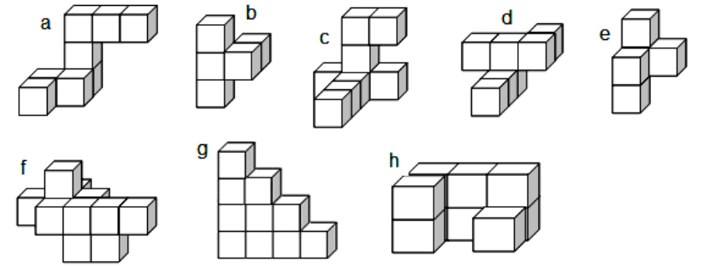
Stavby z kociek
Zakresli nárys, pôdorys a bokorys telies.

Slide 25
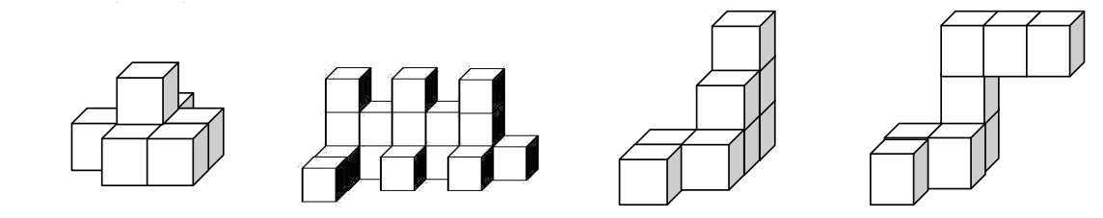
Stavby z kociek
Zakresli nárys, pôdorys a bokorys telies.

Slide 26
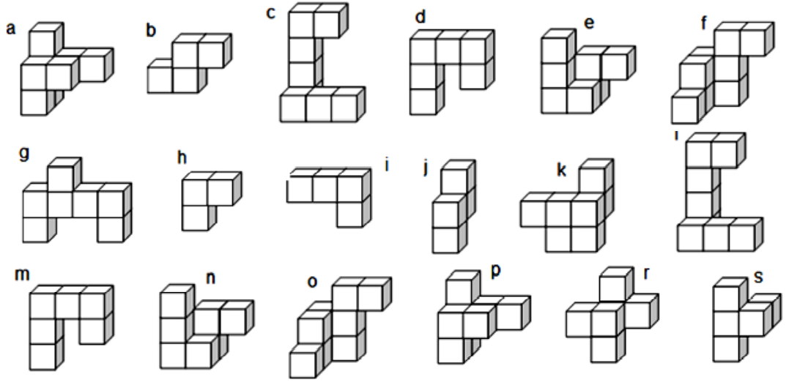
Stavby z kociek
Zakóduj nasledujúce telesá a zisti, z koľkých kociek sa skladajú.

Slide 27
Povrch kocky a kvádra
Predstavte si, že kocku, ktorú ste si vyrobili na DU chceme namaľovať. Ako zistíme, plochu siete tejto kocky?
Vypočítame si obsah jednej steny a tento obsah vynásobíme počtom strán.
Predstavte si, že si chcete namaľovať dosky na zošity. Ako zistíme, plochu siete tohto kvádra?
Vypočítame si obsah prednej steny, bočnej steny a podstavy. Tieto obsahy sčítame a vynásobíme dvomi.

Slide 28
Úloha:
Zo stavebnice sme postavili veľkú kocku. Použili sme 27 malých kociek. Jedna malá kocka má dĺžku hrany 1 cm.
Aký je povrch jednej malej kocky?
Aký je povrch všetkých malých kociek spolu?
Ako sme uložili kocky?
Aká je dĺžka hrany veľkej kocky?
Aký je povrch veľkej kocky?

Slide 29
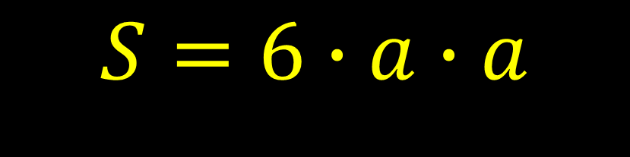
Povrch kocky
Počet strán kocky
$$S=6∙a∙a$$
Obsah strany kocky = Obsah štvorca

Slide 30
Úloha:
Zo stavebnice sme postavili veľký kváder. Použili sme 24 malých kociek. Jedna malá kocka má dĺžku hrany 1 cm.
Aký je povrch jednej malej kocky?
Aký je povrch všetkých malých kociek spolu?
Ako sme uložili kocky?
Aká je dĺžka hrany veľkého kvádra?
Aký je povrch veľkého kvádra?

Slide 31
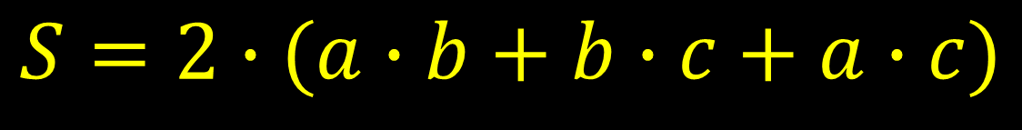
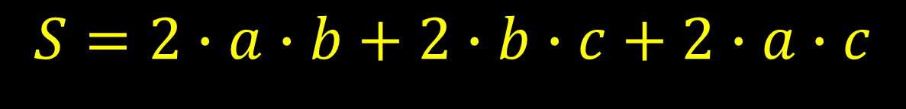
Povrch kvádra
Počet zhodných strán kvádra
$$S=2∙(a∙b+b∙c+a∙c)$$
Obsah spodnej steny kvádra
Obsah bočnej steny kvádra
Obsah prednej steny kvádra
Iný zápis toho istého vzorca
$$S=2∙a∙b+2∙b∙c+2∙a∙c$$

Slide 32
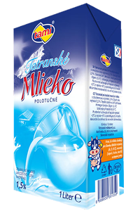
Objem
Čo je to objem? Ako by ste to, vlastnými slovami, vysvetlili mladšiemu súrodencovi?
Na krabici od mlieka je napísané:
Čo to znamená?

Slide 33


Jednotky objemu a och premena
$$1 km=1 000 m$$
$$1 {km}^{2}=1 000 000 m^{2}$$
$$1 {km}^{3}=1 000 000 000 m^{3}$$
$$1 m=10 dm=100 cm=1 000 mm$$
$${1 m}^{2}=100 {dm}^{2}=10 000 {cm}^{2}=100 000 {mm}^{2}$$
$${1 m}^{3}=1 000 {dm}^{3}=1 000 000 {cm}^{3}=1 000 000 000 {mm}^{3}$$

Slide 34
















Jednotky objemu a och premena
$$: 1 000$$
$$: 1 000$$
$$: 1 000$$
$$m^{3}= {dm}^{3}= {cm}^{3}={mm}^{3}$$
$$∙1 000$$
$$∙1 000$$
$$∙1 000$$
$$: 10$$
$$∙ 10$$
$$: 100$$
$$: 10$$
$$: 10$$
$$: 10$$
$$hl=l=dl=cl=ml$$
$$∙100$$
$$∙ 10$$
$$∙ 10$$
$$∙ 10$$

Slide 35
Úloha:
Zo stavebnice sme postavili veľkú kocku. Použili sme 27 malých kociek. Jedna malá kocka má dĺžku hrany 1 cm.
Aký je objem jednej malej kocky?
Aký je objem všetkých malých kociek spolu?
Ako sme uložili kocky?
Aká je dĺžka hrany veľkej kocky?
Aký je objem veľkej kocky?

Slide 36
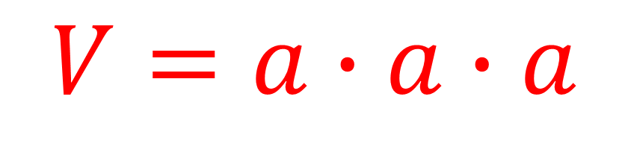
Objem kocky
$$V=a∙a∙a$$
a
Dĺžka hrany kocky
a

Slide 37
Úloha:
Zo stavebnice sme postavili veľký kváder. Použili sme 24 malých kociek. Jedna malá kocka má dĺžku hrany 1 cm.
Aký je objem jednej malej kocky?
Aký je objem všetkých malých kociek spolu?
Ako sme uložili kocky?
Aká je dĺžka hrany veľkého kvádra?
Aký je objem veľkého kvádra?

Slide 38
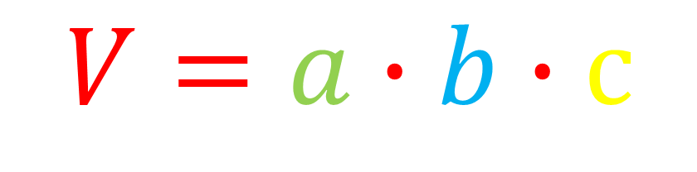
Objem kvádra
$$V=a∙b∙c$$
Dĺžky hrán kvádra

Slide 39
Ďakujem za pozornosť
Mgr. Simona Szabová

